Slide 1


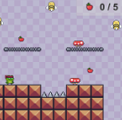
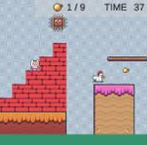
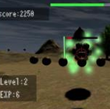
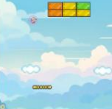
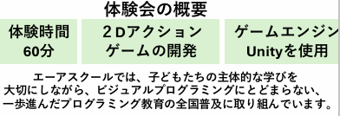
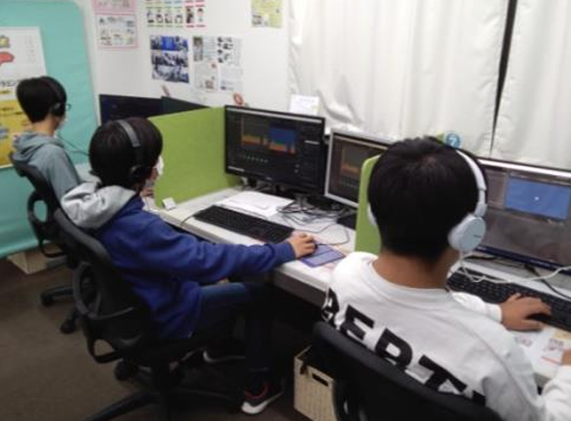
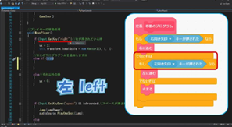
小学生向け
プログラミング無料体験
1
2
3
ゼロからゲーム
作れる！
プログラミング
身につく！
思考力・解決力
育つ！
まずはおためしで
場所：〇〇〇〇
QR
コード
時間：〇曜日 00:00~00:00
無料体験！
お申し込みはこちら➡
℡.000-0000-0000

